Slide 1


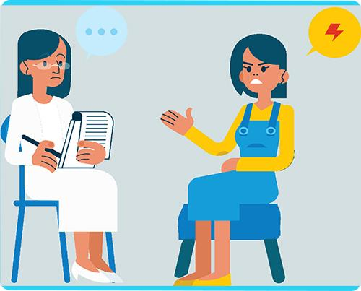
The patient is nervous
Pacjent zdenerwowany
Damian Działowski
Ratownictwo Medyczne, II rok
Rok akademicki 2023

Slide 2
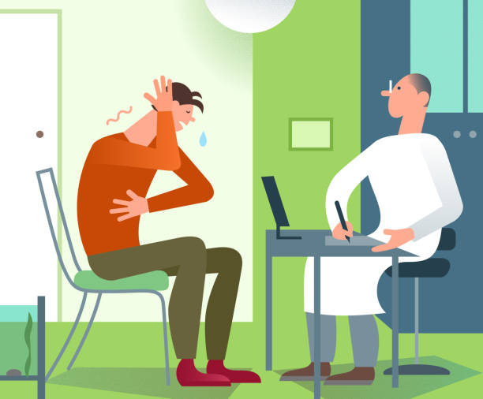
The patient is nervous
Words that disarm
Słowa które „rozbrajają”
An almost magical phrase that you can use to de-escalate many conflicts is:
Niemal magiczne zdanie, którego można użyć do de-eskalacji wielu konfliktów, brzmi:
“Let me see if I understand you correctly”
„Chcę sprawdzić, że właściwie cię rozumiem”
And then echo or paraphrase what the patient said.
Następnie powtórz lub sparafrazuj to, co powiedział pacjent.
Why it works?
Dlaczego to działa?
Angry people want to be heard.
Rozgniewani ludzie chcą być wysłuchani.

Slide 3
The patient is nervous
Words that disarm
Słowa które „rozbrajają”
Once you say “Let me see if I understand you correctly”, you’re letting the patient know that their position is important to you.
Kiedy powiesz „Chcę sprawdzić, że właściwie cię rozumiem” informujesz pacjenta, że jego zdanie jest dla Ciebie ważne.
It totally reframes their mindset.
To całkowicie zmienia jego sposób myślenia.
Most people get angry when they feel dismissed, ignored, or misunderstood.
Większość ludzi denerwuje się, gdy czuje się lekceważona, ignorowana lub źle rozumiana.
That's why repeating back what someone has told you or paraphrasing – saying
it in your own words, is one of the best ways to keep a conversation from turning
hostile.
Dlatego powtarzanie tego, co ktoś ci powiedział lub parafrazowanie - mówienie własnymi słowami - jest jednym
z najlepszych sposobów, aby powstrzymać narastanie wrogości w rozmowie.
Checking understanding is especially important in conversation in a
language that is a foreign for both sides.
Sprawdzenie zrozumienia jest szczególnie ważne gdy rozmowa odbywa się w języku, który jest obcy dla obu stron.

Slide 4
The patient is nervous
Words that disarm
Słowa które „rozbrajają”
1
I have asked you 3 times already how long I have to wait.
2
I’m sorry you have to wait. We are taking care of a lot of people right now.
Już 3 razy pytałem, jak długo jeszcze muszę czekać.
Przepraszam, że musi pan czekać poczekać. W tej chwili zajmujemy się wieloma pacjentami.

Slide 5
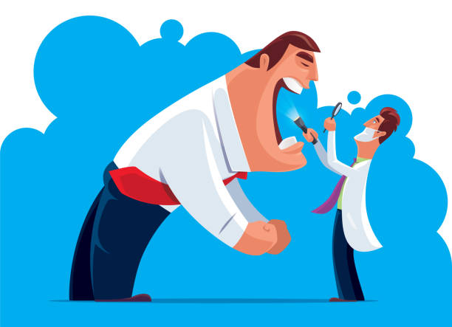
The patient is nervous
Words that disarm
Słowa które „rozbrajają”
It is not a win or lose situation
To nie jest sytuacja, w której można wygrać lub przegrać
For each situation there are at least two perspectives
Każdą sytuację można zobaczyć z co najmniej dwóch stron
When you see that a conversation is turning into an argument,
listen and take the time to understand why the patient is so frustrated
Kiedy zobaczysz, że rozmowa staje się kłótnią, słuchaj i spróbuj zrozumieć, dlaczego pacjent jest tak sfrustrowany

Slide 6
The patient is nervous
Words that disarm
Słowa które „rozbrajają”
Voice:
Głos:
Speak slowly and clearly. Do not raise your voice even if
the patient is shouting
Mów powoli i wyraźnie. Nie podnoś głosu, nawet jeśli pacjent krzyczy
Body language:
Mowa ciała:
- Uncross your arms and legs, put both feet on the floor.
Opuść ręce i nogi, połóż obie stopy na podłodze.
- Sit back in the chair or stand with your arms loosely at your sides.
Usiądź wygodnie na krześle lub stań swobodnie z rękami po bokach.

Slide 7

The patient is nervous
What NOT to say
Czego nie mówić
These statements will most probably escalate the conflict:
Te stwierdzenia najprawdopodobniej doprowadzą do eskalacji konfliktu:
“Calm down”
„Uspokój się”
“You need to calm down, Mr. X”
„Musi się pan uspokoić, panie X”
“Don’t shout”
„Nie krzycz”

Slide 8

The patient is nervous
Words that disarm
Słowa które „rozbrajają”
That’s rude
To jest niegrzeczne
Why do you talk like that to me?
Dlaczego mówisz do mnie w taki sposób?
It’s not acceptable
To jest nie do przyjęcia
I can't understand you when you shout at me
Nie rozumiem cię kiedy na mnie krzyczysz

Slide 9
The patient is nervous
Words that disarm
Słowa które „rozbrajają”
Please, lower your voice
Proszę ciszej
You won’t speak to me that way
Nie wolno ci tak do mnie mówić
Do not curse
Nie przeklinaj
Please, step back
Proszę się cofnąć

Slide 10
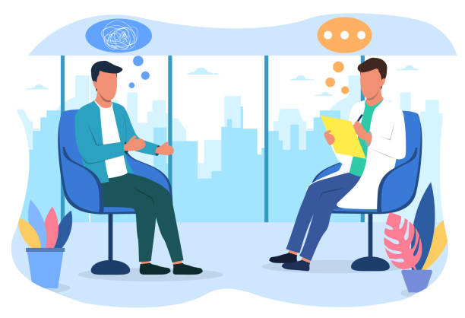
The patient is nervous
How to apologise
Jak przepraszać
My apologies, sir/madam
Przepraszam Pana/Panią
I apologise for the oversight
Przepraszam za to przeoczenie
Please excuse the mistake
Proszę wybaczyć ten błąd
We apologise for the inconvenience
Przepraszamy za tę niedogodność

Slide 11
The patient is nervous
How to apologise
Jak przepraszać
I’ll take care of that right away
Zajmę się tym natychmiast
I’m sorry. I’ll correct the situation immediately
Przepraszam. Zaraz naprawię tę sytuację
I am sorry but there is nothing we can do about it
Przykro mi ale nic nie możemy z tym zrobić/ nie na to nie poradzimy

Slide 12
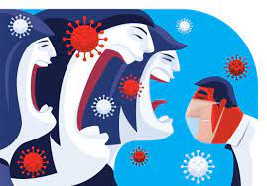
The patient is nervous
Common reactions that can escalate patient’s anger
Typowe reakcje, które mogą eskalować gniew pacjenta
poor eye contact with the patient
słaby kontakt wzrokowy z pacjentem
glancing at a colleague while the patient is speaking
zerkanie na kolegę/koleżankę gdy pacjent mówi do Ciebie
showing disapproval, shaking your head
okazywanie dezaprobaty, kręcenie głową
becoming defensive and arguing with the patient
przejście na pozycje obronne i kłótnia z pacjentem

Slide 13
Bibliography
https://handcraftservices.com
http://nline.nsc.edu/nursing/rn-to-bsn/ways-to-help-anxious-patients
https://medycznarejestracja.pl/blog/21-jak-rozmawiac-z-niezadowolonym-pacjentem-poznaj-8-skutecznych-zasad
https://mediahealth.pl/komunikacja-z-trudnym-pacjentem-jak-sobie-radzic/
https://oia.waw.pl/wp-content/uploads/2020/04/Podr%C4%99cznik_Kryzysowy_Sytuacja_trudna_Krzysztof_Pytel.pdf
https://www.drbicuspid.com/dental-practice/article/15379012/how-to-talk-to-patients-when-something-goes-wrong
https://spartanska.pl/wp-content/uploads/PORADNIK-DOBREJ-KOMUNIKACJI.pdf
Zdjęcia: Internet

Slide 14
Thank you
Author of the presentation
Damian Działowski

